Slide 1
Комунальний заклад «Гуляйпільська загальноосвітня школа І-ІІІ ступенів №1» Гуляйпільської районної ради Модель превентивної освіти Школи, дружньої до дитини

Slide 2
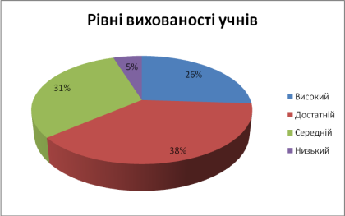
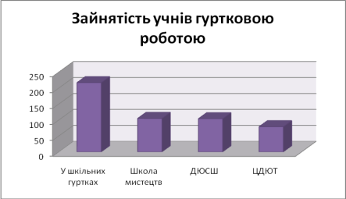
Рівні вихованості учнів:
Високий – 142 учні (26 %)
Достатній – 206 учнів (38%)
Середній – 167 учнів (31%)
Низький – 26 учнів (5%)
Зайнятість учнів у позаурочний час
У шкільних гуртках - 217 учнів (40%)
Школа мистецтв – 105 учнів (18%)
ДЮСШ – 104 учні (18%)
ЦДЮТ – 79 учнів (14%)

Slide 3
Модель превентивного виховання комунального закладу “Гуляйпільська загальноосвітня школа І-ІІІ ступенів №1” Гуляйпільської районної ради
Превентивне виховання
Робота з учнями
Профілактика шкідливих звичок
Робота педагогічного колективу школи з соціально дезадаптованими учнями
Прищеплення навичок ведення здорового способу життя
Вивчення нормативних документів з питань пропаганди здорового способу життя серед дітей та учнівської молоді
Профілактика правопорушень
Робота внутрішкільного профілактичного обліку учнів базової та соціальної групи “ризику”
Формування валеологічного світогляду
Робота з батьками з питань організації родинного виховання як важливої ланки формування здорового способу життя
Статеве виховання
Робота психолого-педагогічного консиліуму
Профілактика СНІДу

Slide 4
Моніторинг здоров’я учнів

Slide 5
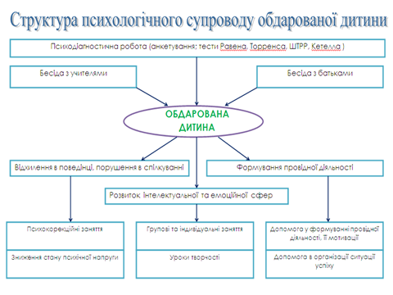

Slide 7
Модель школи сприяння здоров’ю Сформованість здоров’язберігаючої компетенції
Пріоритетна пропаганда здорового способу життя
Гурткова робота валеологічний лекторій, дні здоров’я, конкурси
Учень
особистість
Активна участь у просвітницькій роботі
Виховні заходи, програми “рівний- рівному”, “Я- моє здоров’я”, “Школа проти СНІДу”
Розвиток культури здоров’я як умови розвитку пізнавальної мотивації до здоров’я
Просвітницькі програми, проекти, спортивна діяльність, тренінги
Забезпечення сприятливого психологічного мікроклімату та інформаційного середовища
Збір та аналіз інформації, , індивідуальна робота, моніторинг стану здоров’я учнів

Slide 8
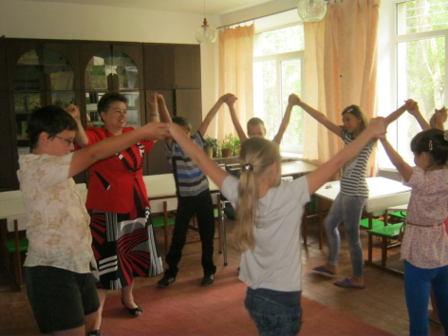
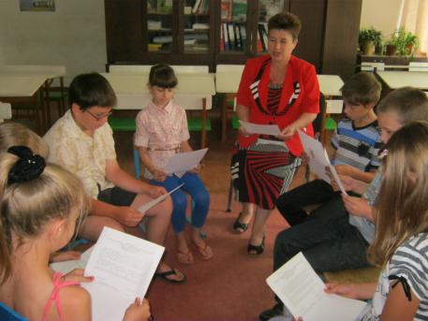
Тренінг “Вплив рухової активності на розвиток організму”

Slide 9
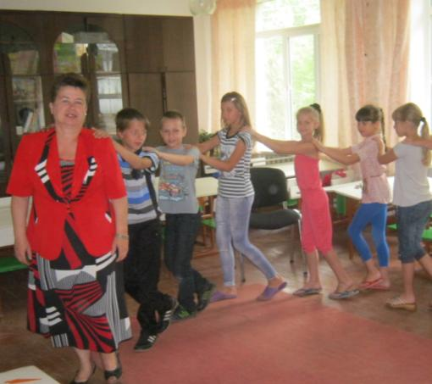
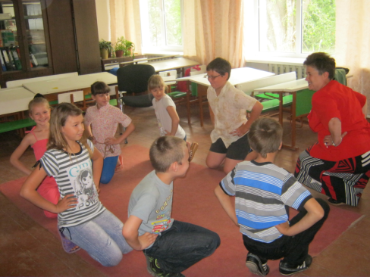
Урок з основ здоров’я “Складові здоров’я, чинники здоров’я”

Slide 10
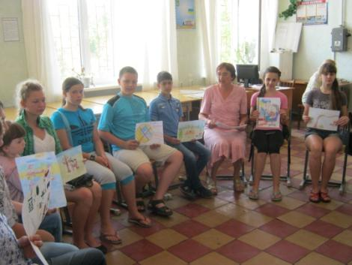
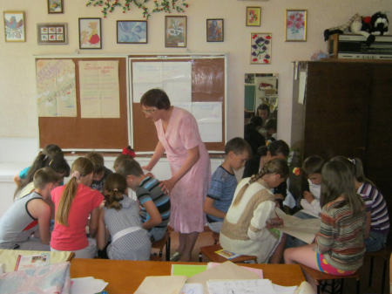
Урок з основ здоров’я “Ефективне спілкування. Вплив поведінки на здоров’я”

Slide 11
Заняття гуртка “Школа проти СНІДу”

Slide 12
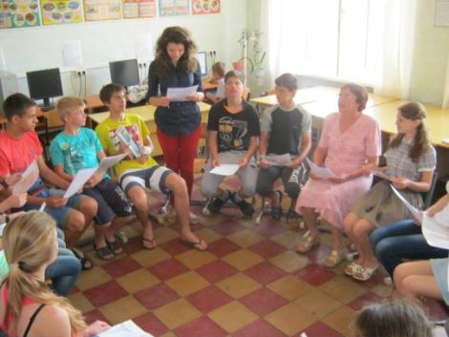
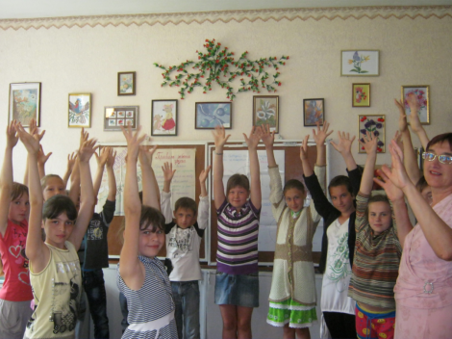
Виховна година “Спосіб життя та звички. Формування корисних звичок у підлітків”

Slide 13
Заняття гуртка “Я – моє здоров’я – моє життя»
Керівник: Юдковська В. В.

Slide 14
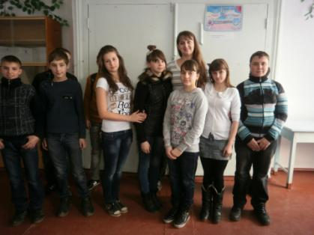
Заходи з превентивного виховання
засідання “круглого столу” “Здорові діти – здорова нація”;
перегляд мультимедійних презентацій “Світ без насильства”, “Безпечне дитинство”;
практичні тренінгові заняття: “Ми та наше майбутнє”, “Умій протистояти”, “Корисні звички – міцне здоров’я”.

Slide 15
Методи, які використовуються:
інформаційне повідомлення;
опитувальники;
моделювання ситуацій;
рольові ігри;
тренінгові вправи;
робота в групах;
робота в парах;
мозковий штурм.
Ефективними є тренінгові вправи:
вправа «Рефлексія стану»;
вправа «Вчуся спілкуватися»;
вправа «Відкрита радість»;
вправа «Розтопи коло»;
вправа «Приємні слова»;
вправа «Я дорослішаю»;
вправа «Я та моє майбутнє».

Slide 16
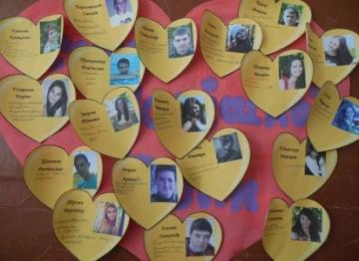
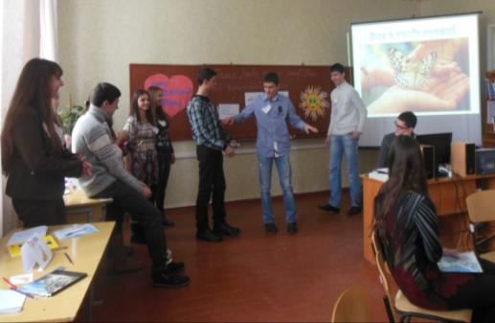
Тренінгові заняття з формування психологічної рівноваги в учнівської молоді

Slide 17
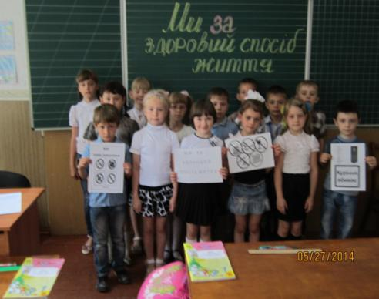
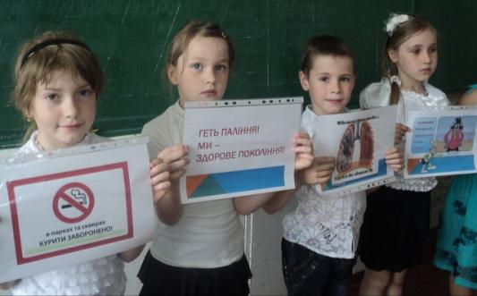
Виховний захід на тему: «Ми за здоровий спосіб життя» для учнів 1-х класів

Slide 18
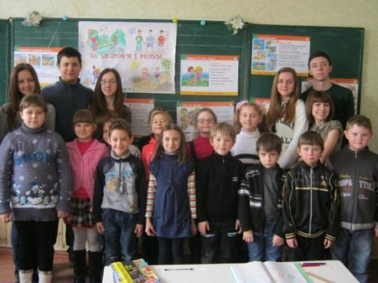
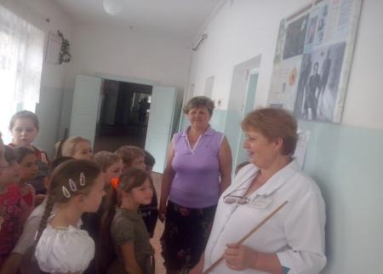
Екскурсія для учнів 2-х класів « Доріжкою Здоров’я»

Slide 19
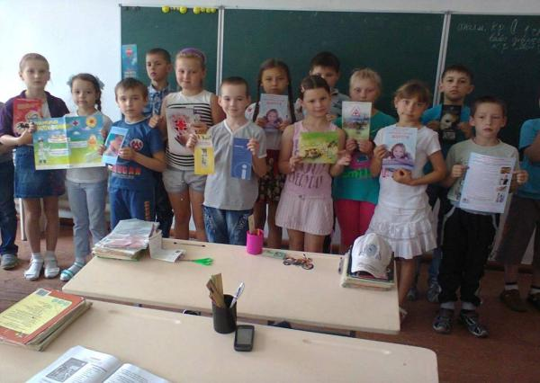
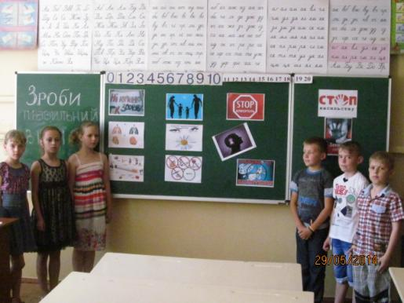
Виховна година “Зроби правильний вибір” для учнів 3-х класів

Slide 20
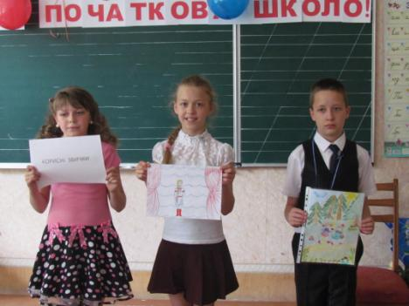
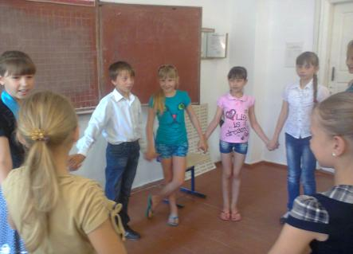
Інтерактивне заняття “Корисні звички” для учнів 4-х класів

Slide 21
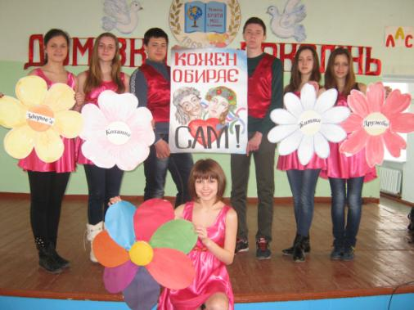
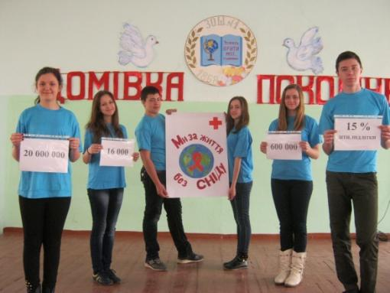
Члени гуртка “Школа проти СНІДу”, учасники районного етапу Обласного конкурсу з пропаганди та розповсюдження здорового способу життя “Молодь обирає здоров’я”

Slide 22
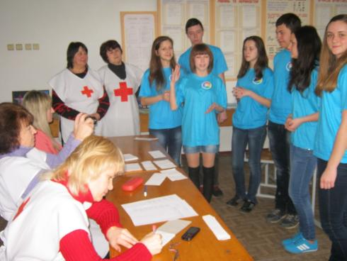
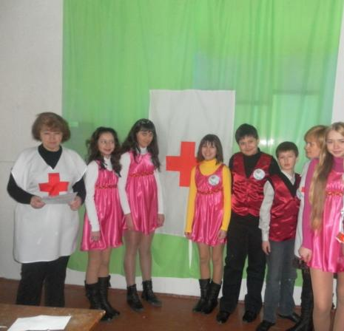
Практичні заняття членів гуртка “Школа проти СНІДу” з працівниками районної організації Червоний Хрест

Slide 23
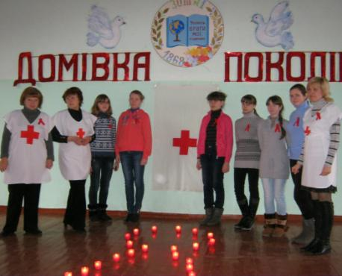
Загальношкільний захід, присвячений пам’яті померлих від СНІДу

Slide 24
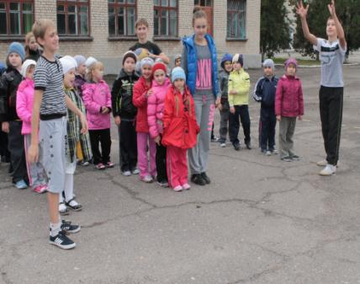
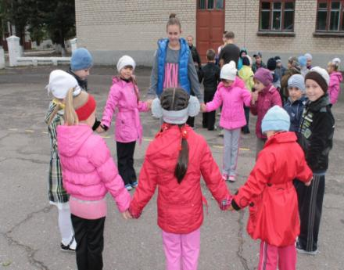
Фізкультхвилинки у підшефному класі

Slide 25
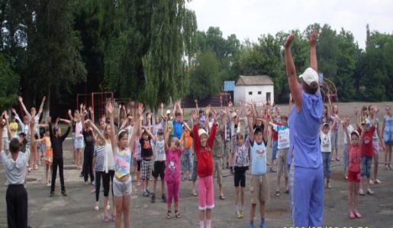
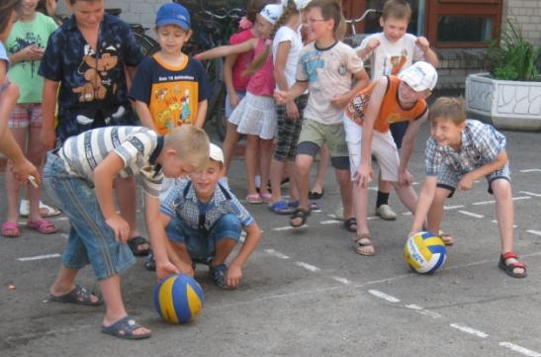
Спортивні розваги у літньому пришкільному оздоровчому таборі “Сонечко”

Slide 26
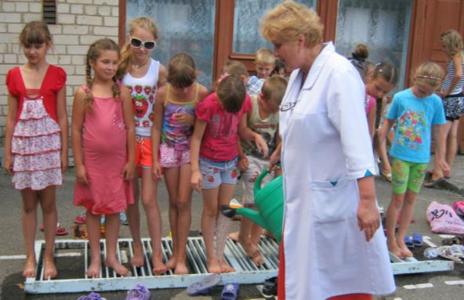
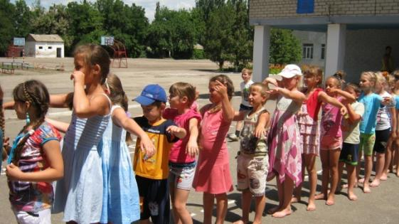
Загартовуючі заходи у літньому пришкільному оздоровчому таборі “Сонечко”

Slide 27
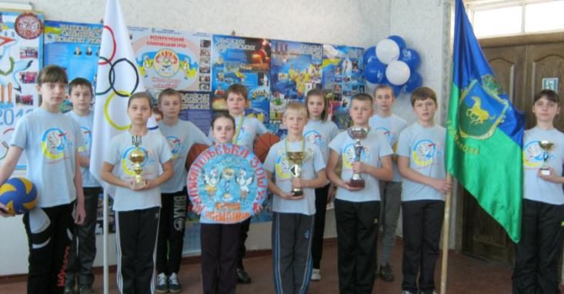
Команда “Юні олімпійці”
Натхнення і сила
Єднає всіх нас
Вперед, олімпійці,
Покажемо клас!

Slide 28
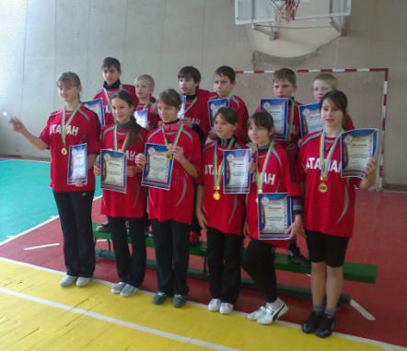
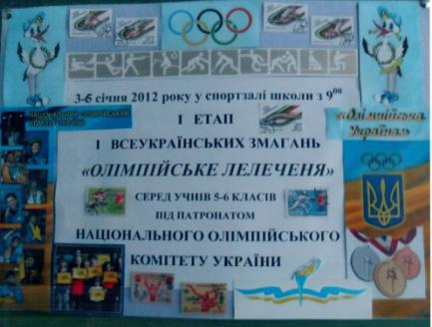
“Ми – олімпійська надія України”
Гуляйпільське олімпійське лелеченя ЗОШ №1
Наш девіз
“Вперед до перемоги!”
Швидше, вище, сильніше”

Slide 29
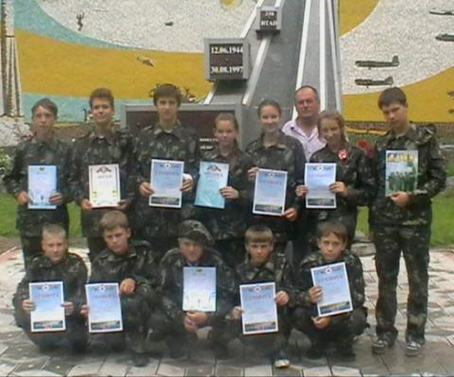
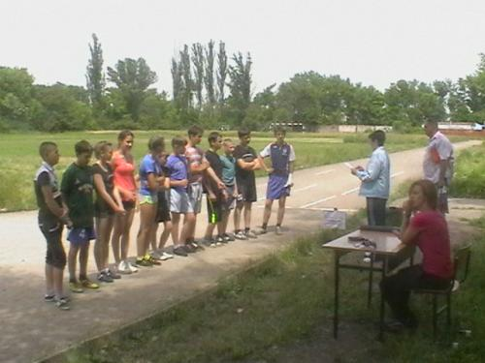
Переможці районного та обласного етапів Всеукраїнської військово-патріотичної спортивної гри «Зірниця»

Slide 30
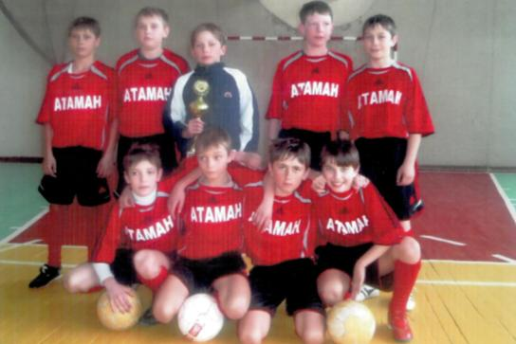
Спортивна гордість школи
Кириченко Євген (7-А), Гаркавий Дмитро (7-А), Кошовий Максим (8-Б) вже є віце-чемпіонами області – 2013 р. з міні-футболу під гаслом “Хто ти – майбутній олімпієць?”

